Slide 1








This presentation uses the Pretendard and D2Coding font. Photo by Rubaitul Azad on Unsplash
.NET Conf 2024 x Seoul
Empowering Tomorrow - Full Stack, AI Enhanced, Developer Focused
Presented by

Slide 2


닷넷에서의 스레드간 메시지 전송
최흥배
Presented by

Slide 3
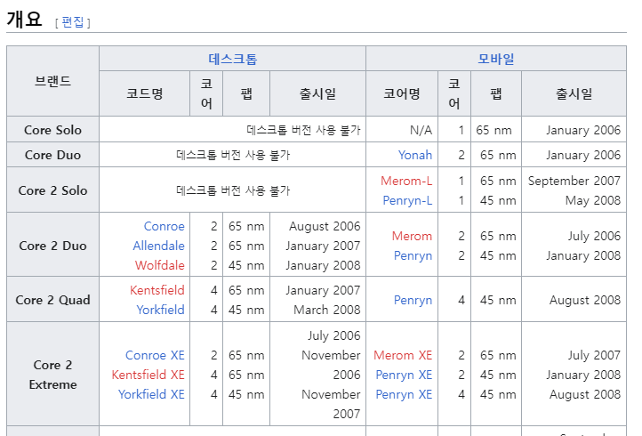

Multi-Core 시대
출처: 위키피디아
Core가 2개 이상이 지금은 보통이지만 예전에는 아니죠… 199X년대 출생자 분들은 Core 2개 이상은 당연한 것 아니냐고 하겠지만^^

Slide 4
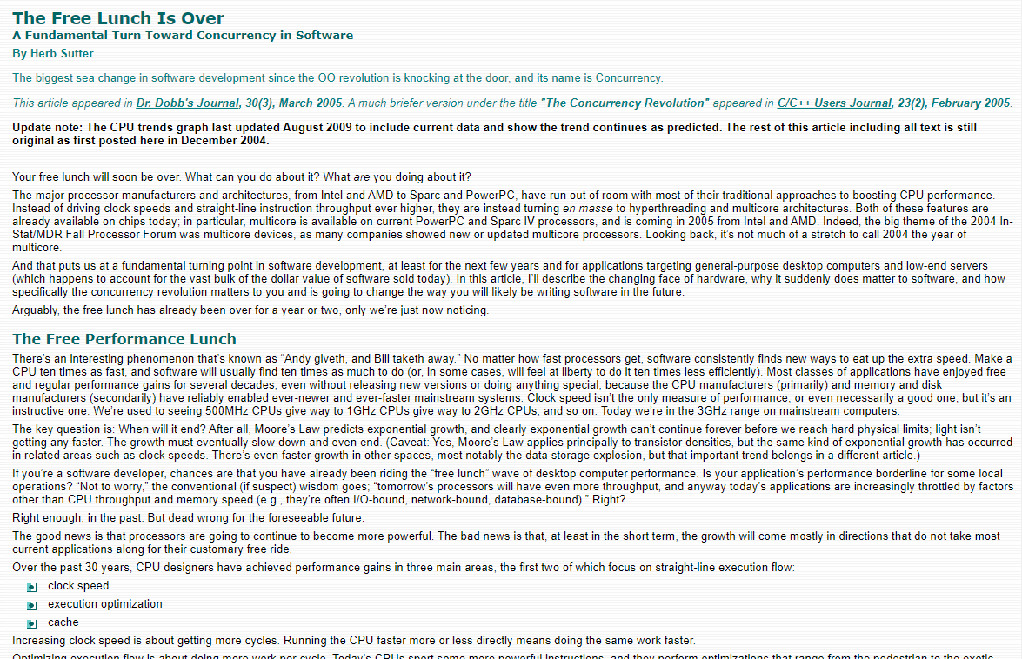
http://www.gotw.ca/publications/concurrency-ddj.htm

Slide 5
온라인 게임 서버
1개의 CPU(1 Core) 에서는 성능 측면에서 멀티스레드 사용이 큰 향상을 볼 수가 없을 수도 있음
그러나 2개 이상의 CPU에서는 이야기가 달라짐
Dual Core 출시 이전부터 서버 머신은 CPU 자체가 2개 이상 사용
게임 서버 개발에서 멀티스레드 프로그래밍은 중요한 화두

Slide 6
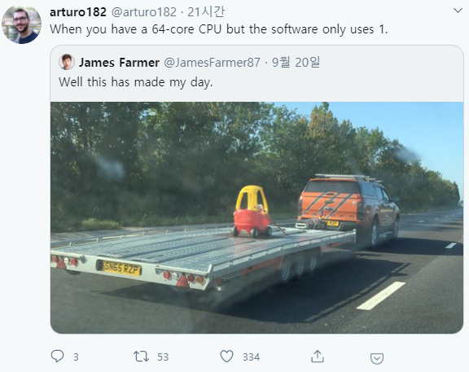

Slide 7


멀티스레드 사용은 특히 MMORPG에서 중요

Slide 8
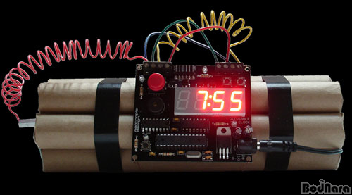

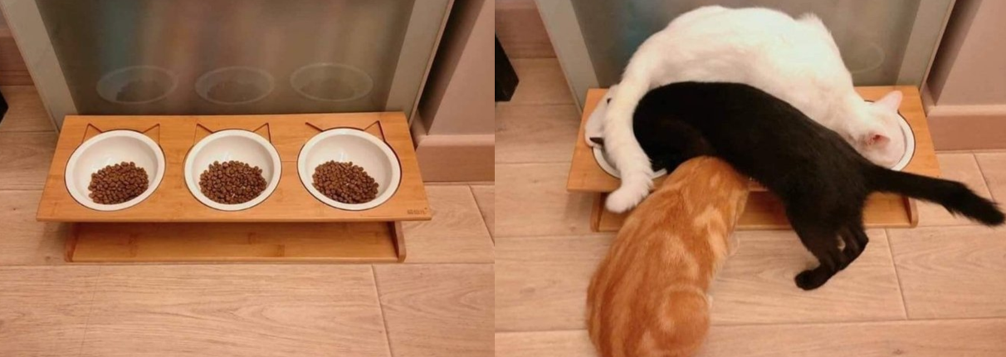
멀티스레드의 어려움

Slide 9
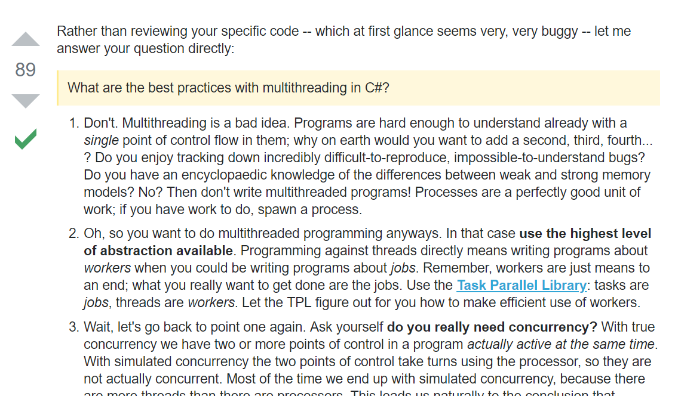
멀티스레드 프로그래밍 잘하는 방법
https://codereview.stackexchange.com/questions/55299/exporting-doc-types-using-queues-and-multithreading

Slide 10
Rules for Parallel Programming for Multicore
병렬화에 대해서 공부한다
추상화 기술을 사용하여 프로그래밍 한다
스레드(core)가 아닌 태스크(chore)를 프로그래밍 한다
병렬화를 OFF 할 수 있도록 설계한다
락 사용을 피한다
툴을 활용한다
확장성 있는 메모리 할당기를 사용한다
워크로드를 늘려서 확장하도록 설계한다
http://www.drdobbs.com/high-performance-computing/201804248

Slide 11
그러나 오늘 주제는 쉽습니다^^
외부 라이브러리 지원을 받을 수 있는 것을 주제로 잡음
스레드간 메시지 주고 받기
멀티스레드를 사용할 때 각 스레드가 완전 독자적으로 동작하면 아주 좋은 상황
그러나 대부분 이런 경우는 잘 없음^^;
각 스레드별로 독자적을 동작을 하게 설계해도 스레드간 통신이 필요

Slide 12
멀티스레드 사용 사례
기능(콘텐츠) 별로 스레드를 영역을 지정
대표적:네트워크와 콘텐츠 로직 처리, DB 같은 IO 처리

Slide 13
네트워크 스레드
네트워크 스레드
콘텐츠 처리 스레드
네트워크 스레드
네트워크 스레드
DB 처리 스레드
DB 처리 스레드
콘텐츠 처리 스레드
DB 처리 스레드
DB 처리 스레드

Slide 14
이번 강연의 주제
네트워크 스레드
네트워크 스레드
콘텐츠 처리 스레드
네트워크 스레드
네트워크 스레드
DB 처리 스레드
DB 처리 스레드
콘텐츠 처리 스레드
DB 처리 스레드
DB 처리 스레드

Slide 15

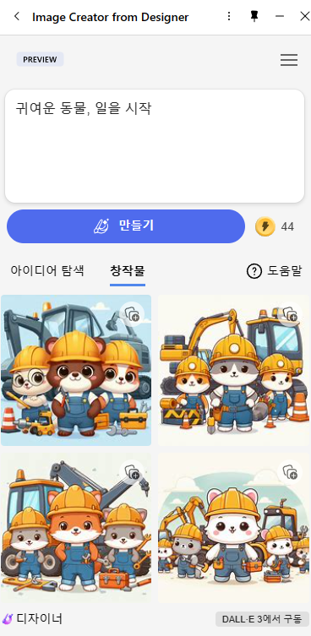

Slide 16
사전 학습
멀티스레드 문제가 있는 ‘ChatServer’ 코드를 보고 문제 파악
https://github.com/jacking75/SuperSocketLite/tree/master/Tutorials
에 있는 코드를 기반으로

Slide 17

문제 해결하기

Slide 18
N개
네트워크 스레드
1개
네트워크 스레드
콘텐츠 처리 스레드
네트워크 스레드
네트워크 스레드

Slide 19
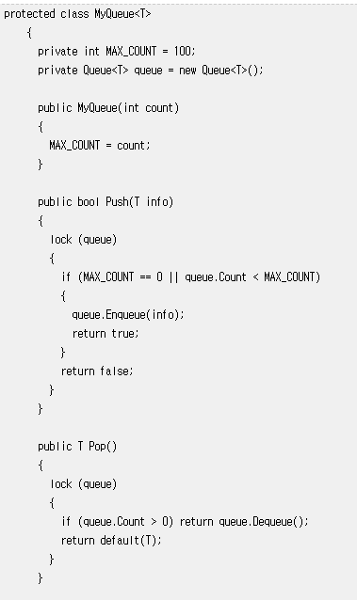
Queue + Lock
멀티스레드에서는 사용을 추천하지 않음
이런 것이 있다 라는 정도에서…
출처

Slide 20
CouncurrentQueue, ConcurrentBag
ConcurrentBag
순서를 가지지 않고 중복을 허용하는 컬렉션
ConcurrentBag<T> 클래스 (System.Collections.Concurrent) | Microsoft Learn
ConcurrentQueue
Queue의 스레드 세이프 판
ConcurrentQueue<T> 클래스 (System.Collections.Concurrent) | Microsoft Learn

Slide 21
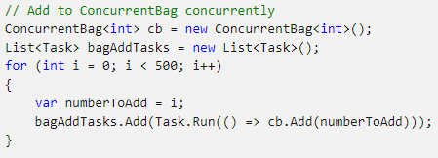
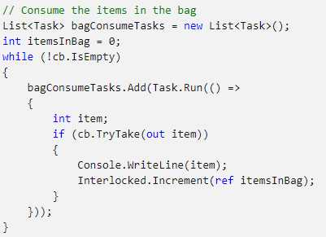
ConcurrentBag

Slide 22
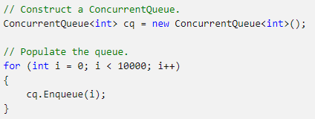
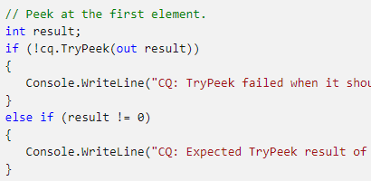
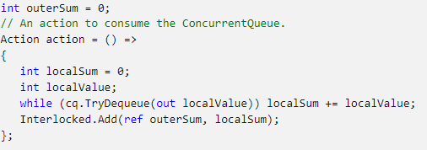
CouncurrentQueue

Slide 23
Code Review
ChatServer_ConcurrentQueue

Slide 24
BufferBlock
범용적인 비동기 메시징 구조체를 나타낸다.
복수의 소스에서 쓰고, 복수의 타겟에서 읽을 수도 있다.
FIFO 큐에 메시지를 저장한다.
메시지를 큐에서 가져가면 그 메시지는 큐에서 삭제된다.
닷넷프레임워크 4.5에서 추가
NuGet으로 입수 가능
BufferBlock<T> Class (System.Threading.Tasks.Dataflow) | Microsoft Learn
방법: 데이터 흐름 블록에 메시지 쓰기 및 데이터 흐름 블록에서 메시지 읽기 - .NET | Microsoft Learn
C# - Dataflow - jacking75

Slide 25
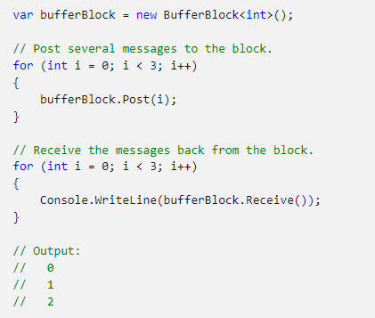

Slide 26
Code Review
ChatServer_BufferBlock

Slide 27
System.Threading.Channels
생산자와 소비자 간에 데이터를 비동기적으로 전달
Async 메소드 중심
System.Threading.Channels 라이브러리
Channel을 배우자
System.Threading.Channels을 사용하자
비동기 처리의 데이터 전달을 쉬게 해주는 System.Threading.Tasks.Channels
System.Threading.Channels로 비동기 친화적인 생산자 · 소비자(Pub/Sub) 패턴 구현
Source Code(GitHub)

Slide 28
Code Review
ChatServer_Channels

Slide 29
정리
ConcurrentBag (순서에 상관 없을 때)
ConcurrentQueue (간단하게 사용하고 싶을 때)
BufferBlock (읽을 데이터가 있을 때까지 기다리고 싶다면)
System.Threading.Channels (async/await 라면)

Slide 30
Code !!!
https://github.com/jacking75/conf_codes/tree/main/2024-02-21

Slide 31

Thank you!
Presented by

Slide 32
Dual Column Slide

Slide 33
Demonstration
Summary

Slide 34









Slide 35








Slide 36








Slide 37








Slide 38





